Slide 1
Гра “Магазин” для розвитку зорової пам’яті
Дитина дивиться на слайд протягом 30 секунд, обов’язково озвучує назви продуктів.
Вчитель може озвучити продукти замість вихованця, таким чином підключити до зорового слухове сприймання й активізувати слухову пам’ять.
Потім вчитель показує наступний пустий слайд, а учень(ця) намагається згадати список потрібних покупок.
Бажаю успіху!

Slide 2
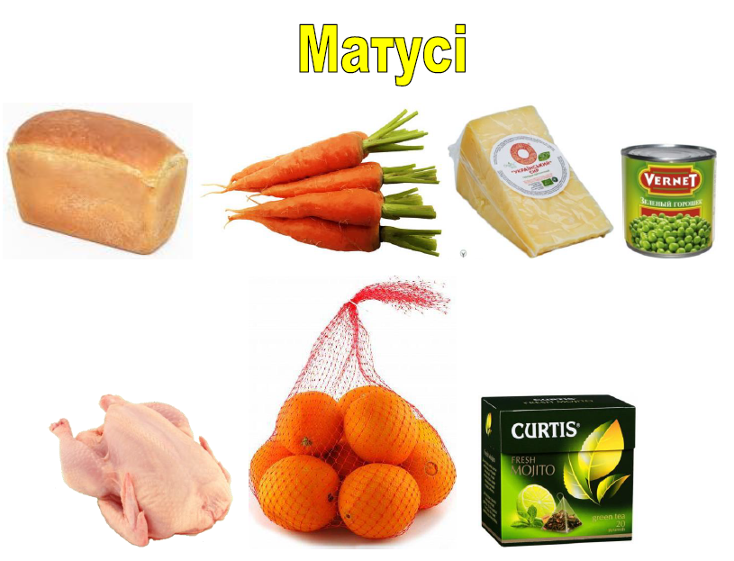

Slide 4


Slide 6


Slide 8


Slide 10
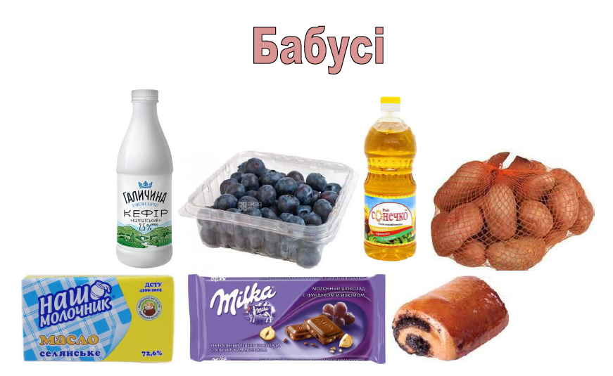

Slide 12


Slide 13
А ви, шановні колеги, перевірили свою пам’ять?
З любов’ю до дефектології - пані Наталя.

